Slide 1
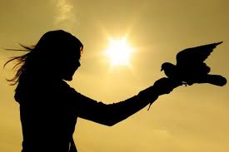
BLAGDAN DUHA SVETOGA

Slide 2
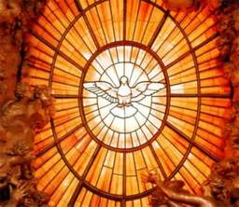
BLIŽI NAM SE BLAGDAN DUHA SVETOGA KOJI OVE GODINE PADA NA DRUGU NEDJELJU 31.2VIBNJA.
KAKO BI VAM POMOGLI DA S DJECOM OBILJEŽITE OVAJ VAŽAN BLAGDAN PRIPREMILI SMO PRIGODAN TEKST O DAROVIMA I PLODOVIMA DUHA SVETOGA,ALI I PAR KREATIVIH AKTIVNOSTI KOJE MOŽETE ZAJEDNO PROVESTI.
NADAMO SE DA ĆE VAM SE SVIDJETI I KORISTITI VAM ☺

Slide 3
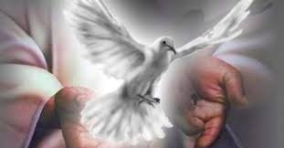
DUH SVETI
MALI PODSJETNIK ZA RODITELJE
Duh Sveti je posljednji u objavi osobâ Presvetog Trojstva. »Bog odasla u srca vaša Duha Sina svoga koji kliče: Abba – Oče!« (Gal 4, 6). Ta spoznaja vjere moguća je samo u Duhu Svetom. On nas pretječe i budi u nama vjeru. Po našem krštenju, prvom sakramentu vjere, Život, kojem je izvor u Ocu i koji nam je darovan u Sinu, intimno i osobno nam daje Duh Sveti u Crkvi

Slide 4
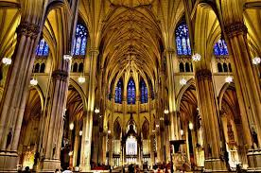
CRKVA
Crkva je mjesto naše spoznaje Duha Svetoga: — u Svetom pismu koje je on nadahnuo;
— u predaji kojoj su crkveni oci uvijek aktualni svjedoci;
— u crkvenom učiteljstvu koje on vodi;
— u sakramentalnom bogoslužju, kroz riječi i znamenja;
— u molitvi u kojoj nas on zagovara;
— u karizmama i službama kojima se Crkva izgrađuje;
— u znakovima apostolskog i misionarskog života;
— u svjedočanstvima svetih kojima on očituje svetost Crkve i nastavlja djelo spasenja

Slide 7
PEDESETNICA – ROĐENDAN CRKVE
Slavljem blagdana Duhova završavamo uskrsno vrijeme. Dar Duha Svetoga koji učenicima daje hrabrost i snagu za svjedočenje vidljiv je u obliku plamenova nad glavama apostola i Marije, ali on predstavlja puno dublju i intimniju stvarnost, predstavlja Božju ljubav koja je kadra zapaliti srce i pamet Isusovih učenika čineći ih spremnima poći i naviještati Evanđelje. Tajna doživljaja onoga što Ivan XXIII naziva „novi Duhovi“ zove se molitva. Upravo je tu iskra koja sve pokreće. Isus je obećao da će dati Duha Svetoga onima koji ga traže (Lk 11,13). Molite, dakle! Upravo nam liturgija Duhova nudi veličanstvene molitvene izričaje:

Slide 8
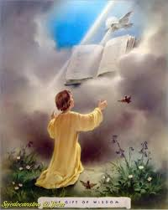
Dođi, Duše Presveti
MOLIMO ZAJEDNO
Dođi, Duše Presveti, sa neba nas posjeti zrakom svoje milosti.
Dođi, Oče ubogih, djelitelju dara svih, dođi, srca svjetlosti.
Tješitelju tako blag, ti nebeski goste drag, pun miline, hlade tih.
Umornima odmore, u vrućini lahore, razgovore žalosnih.
Sjaju svjetla blaženog, sjaj u srcu puka svog, napuni nam dušu svu.
Bez božanstva tvojega čovjek je bez ičega, tone sav u crnom zlu.
Nečiste nas umivaj, suha srca zalivaj, vidaj rane ranjenim.
Mekšaj ćudi kamene, zagrij grudi ledene, ne daj nama putem zlim.
Svim što vjeru imaju, što se u te ufaju, sedam svojih dara daj.
Daj nam krepost zaslužnu i smrt lijepu, blaženu, daj vjekovit svima raj.

Slide 9
KRUNICA DUHU SVETOMU
Kao uvod moli se apostolsko Vjerovanje, Oče naš, tri Zdravo Marijo i
Napomena! Ova Krunica moli se na običnu krunicu.
Slava Ocu. Kod ove prve tri Zdravo Marije doda se iza riječi Isus:
– koji neka nam, po Duhu Svetom, umnoži vjeru! – koji neka nam, po Duhu Svetom, učvrsti ufanje! – koji neka nam, po Duhu Svetom, usavrši ljubav!
1. koji neka osposobi naše srce, da primimo puninu milosti Duha Svetoga!
2. koji neka nam izmoli Duha Svetoga i umnoži i ojača u nama tri bogoslovne kreposti!
3. koji neka nas, po Duhu Svetom, jača, prosvjetljuje, upravlja, vlada nad nama, vodi nas i posvećuje!
4. koji neka užeže naše srce ljubavlju Duha Svetoga i napuni ga dubokom poniznošću, odanošću, predanjem, jakošću i svetošću!
5. koji neka nam izmoli sedam darova i dvanaest plodova Duha Svetoga i neka nam udijeli sva dobra i odvrati od nas svako zlo!

Slide 10
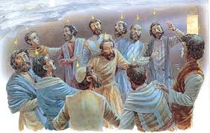
Tekst iz Biblije Djela apostolska 2,1-12
Za djecu
Na posebno slavlje u Jeruzalemu išlo je mnoštvo ljudi. Svatko je govorio različitim jezikom. Nisu mogli međusobno razgovarati, razumjeti se. Tada se dogodilo nešto čudno.
Isusovi učenici, koji su još uvijek bili bojažljivi, bili su zajedno u jednoj kući i molili. Iznenada su začuli jaki šum s neba, kao da puše silan vjetar i ispunja svu kuću. I pokazali su im se neki plameni jezici i sišli na svakoga po jedan. Svi se oni napuniše Duha svetoga i počeše govoriti drugim jezicima.A onda su oni Božje snage izišli među mnoštvo ljudi i počeli im govoriti sve što je i njima govorio Isus. I svi ljudi:Rimljani,Arapi,Židovi, sada su ih mogli razumjeti. Bili su jako začuđeni i pitali su se kako ih čujemo da govore našim jezikom. Mnogi od ljudi, čuvši što im apostoli govore, zavole Isusa i postadoše njegovi prijatelji.

Slide 11
Ovdje je link s crtićem koji govori o tom događaju iz Biblije
https://www.youtube.com/watch?v=pZ-gL80PtqE

Slide 12
AKTIVNOSTI
JEDAN LAGANI ZADATAK: PRECRTAJ NA PAPIR MANJU CRKVU I VEĆU TE KRATKE RIJEČI SPOJI S MANJOM CRKVOM,A DUGE S VELIKOM. ( MOŽEŠ IH I PREPISATI ☺

Slide 13
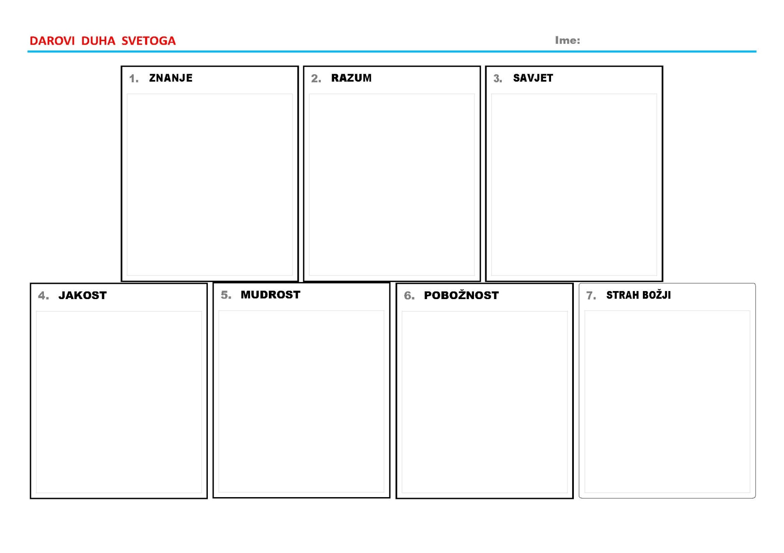
Izreži sličice na drugom slajdu i zalijepi u predviđeni kvadrat.
Razmisli o darovima koje ti Duh Sveti daje i kako ih koristiš.

Slide 14
Preuzeto s vjeronaučnog portala
https://vjeronaucni-portal.com/

Slide 15
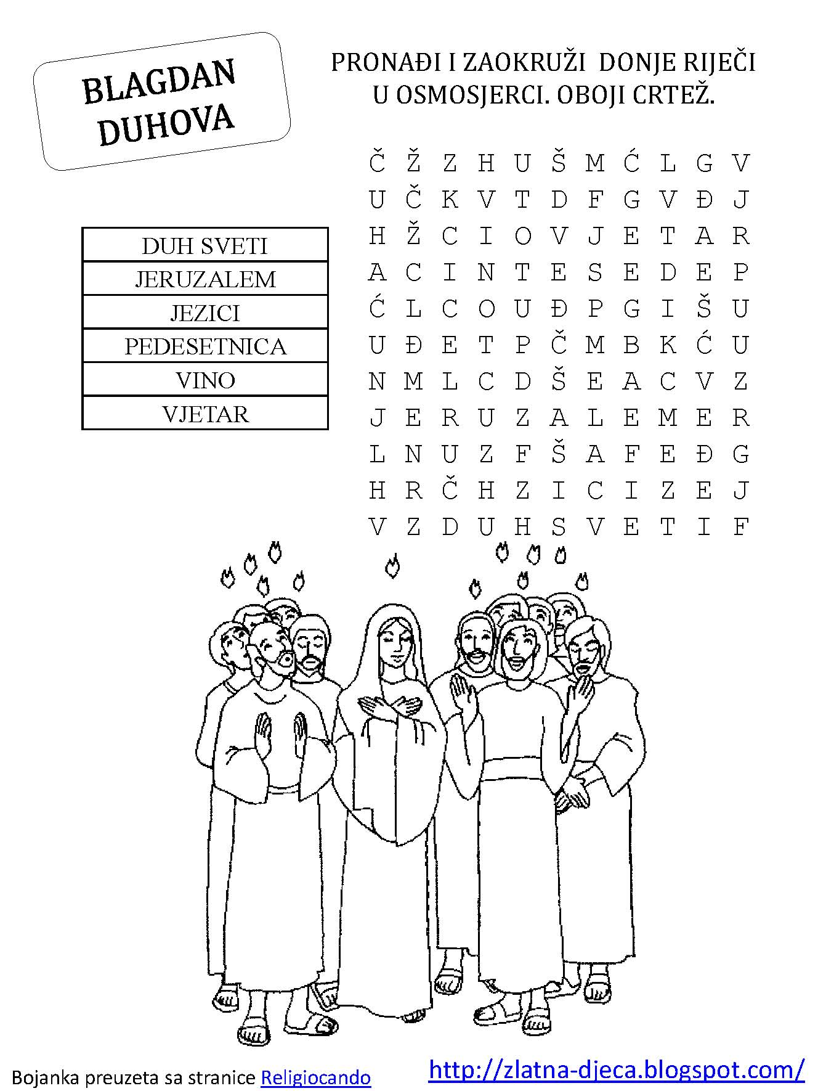
Zadaci za predškolce

Slide 16
Igrajmo se papirom
SLIKE I IDEJE PREUZETE S BLOGA “ ZLATNA DJECA”,A OVDJE JE I LINK ZA PREUZIMANJE PDF DATOTEKE
http://zlatna-djeca.blogspot.com/

Slide 18
Preuzeto s vjeronaučnog portala,a tu je i link za preuzimanje dokumenta
http://vjeronaucni-portal.com
/

Slide 19
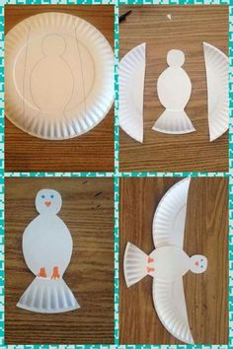
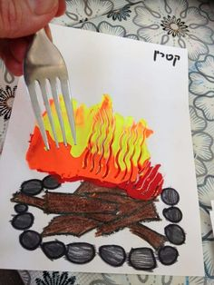
JOŠ PAR IDEJA ZA LIKOVNO IZRAŽAVANJE
Prezentaciju izradile odgajateljice :
Ivana Rajić i Ines Cvek

